Slide 1

PROJETO TURMA CONNECT
GESTÃO EDUCACIONAL

Slide 2
A criação do sistema Turma Connect Gestão Educacional tem o objetivo de permitir um melhor feedback entre alunos e professores no acompanhamento das atividades de aprendizagem.
Um único site, onde estarão todas as informações, de todas as disciplinas, com calendário das atividades, TEDs, avaliações, matérias, chat para interação, presenças e notas dos alunos.
Com isso, o aluno poderá, em um só lugar, encontrar todas as informações que precisa para ficar inteirado aos assuntos do curso.

Slide 3
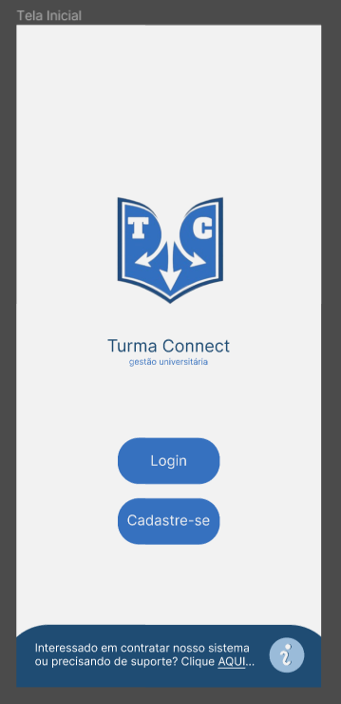
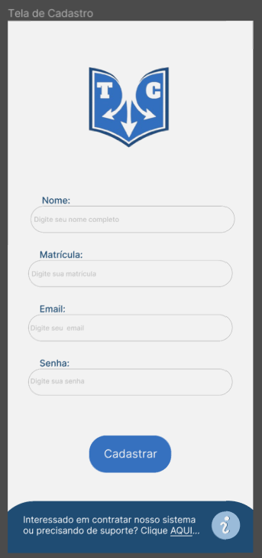
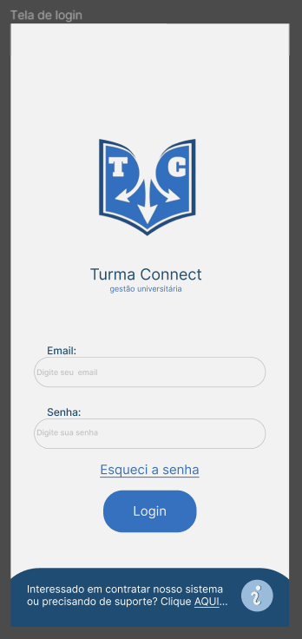
Este é o ínicio onde se pode realizar o cadastro, caso seja o primeiro acesso, ou ser feito o login para acesso à página Home

Slide 4
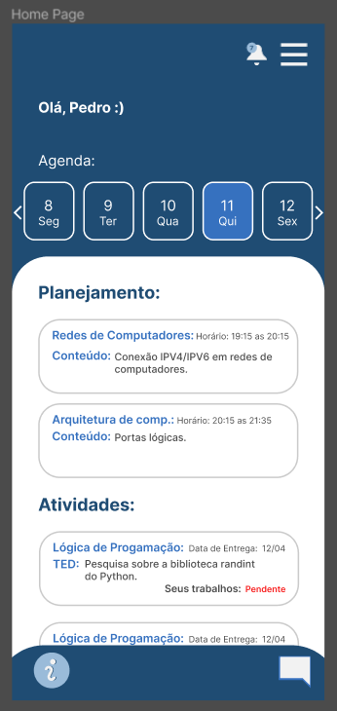
Aqui estarão as notificações e um menu do tipo “hamburguer” que dará acesso às demais telas do sistema.
Neste espaço estará selecionado a data que o usuário está e os eventos programados para o dia, podendo ser selecionado outro dia
(Ex.: “O que haverá hoje ?”, “E amanhã ?”)

Slide 5
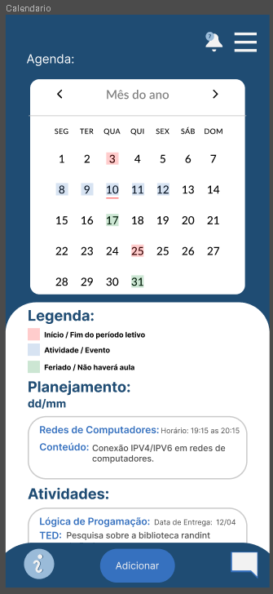
Calendário acadêmico com eventos letivos no geral, similar à página Home porém com informações mais completas.
A legenda indicará o tipo do evento, o dia selecionado estará sublinhado em vermelho.

Slide 6
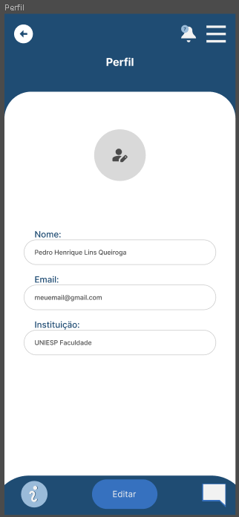
Haverá um perfil para identificar o usuário nas demais funcionalidades, tais como presença, chat e fórum.

Slide 7
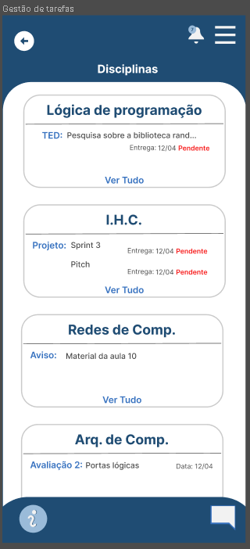
Nesta tela estarão as disciplinas matriculadas com seus respectivos eventos e demais informações importantes.

Slide 8
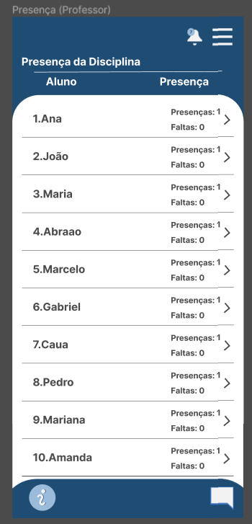
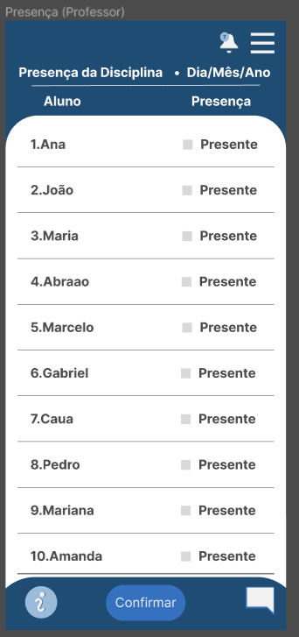
À esquerda o professor poderá registrar/consultar a presença de aula do aluno.
Já à direita será a tela de marcação em si da presença.

Slide 9
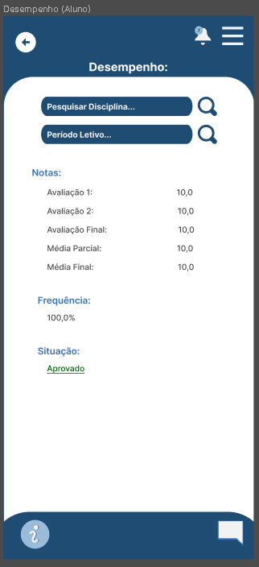
Em Desempenho estarão disponíveis as disciplinas matriculadas e o período para serem selecionados e visualizados.

Slide 10
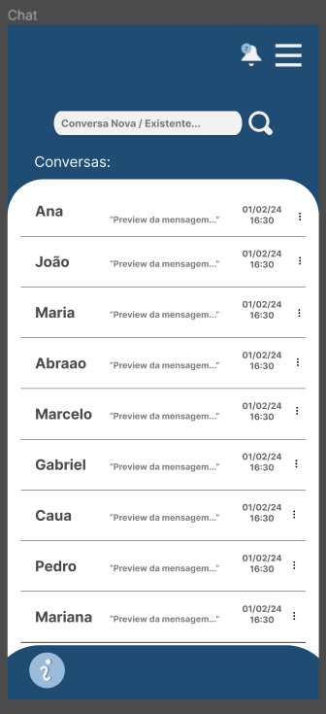
No chat poderá pesquisar algum usuário para iniciar uma conversa ou abrir uma conversa anterior com o mesmo.

Slide 11
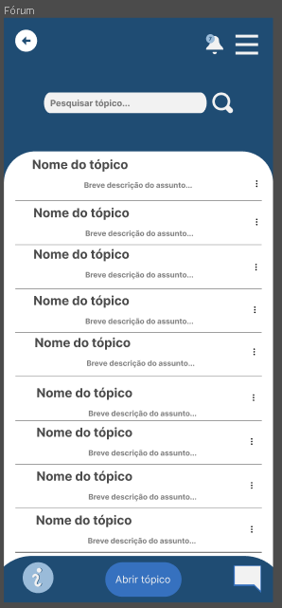
Finalmente no fórum poderá criar tópicos ou discussões sobre temas de atividade específica ou qualquer outro assunto.

Slide 12
Disciplina | Interface Humano Computador
Professora | Fernanda Dias
Nome do projeto | Turma Connect
Equipe | Feliphe Blatt Pedro Queiroga Cauã Crispim Cristiane Nunes

